Slide 1

『看這人，看這王』
薛忠勇 弟兄
主日信息
5•31•2015

Slide 2



Slide 3

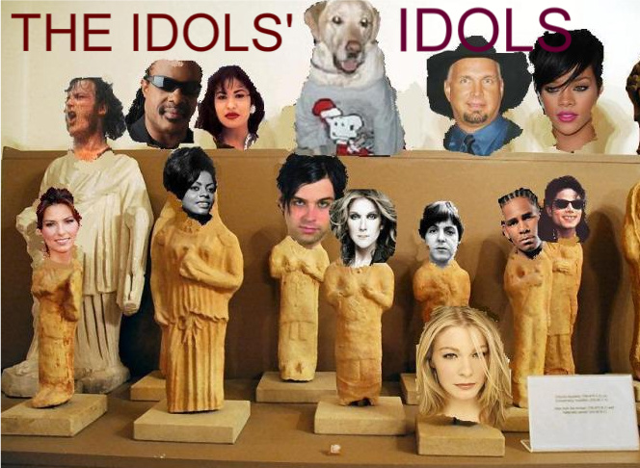



Slide 4


Slide 5

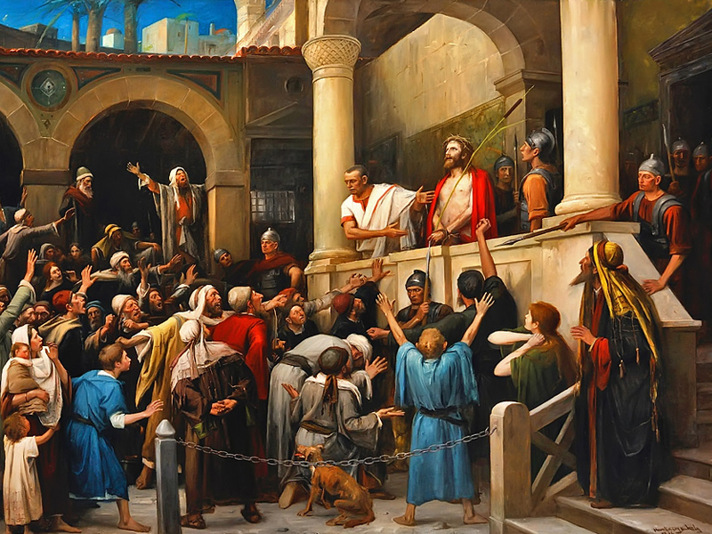


Slide 6
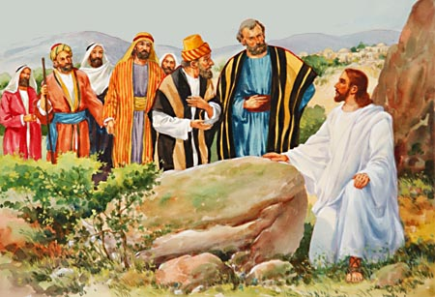
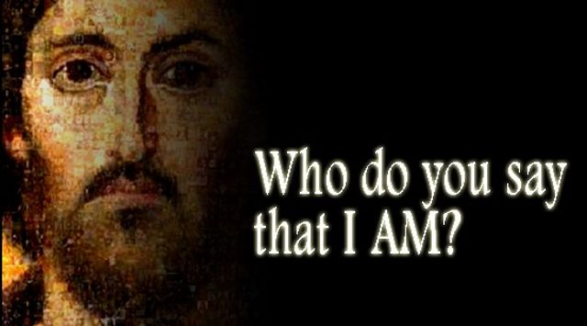
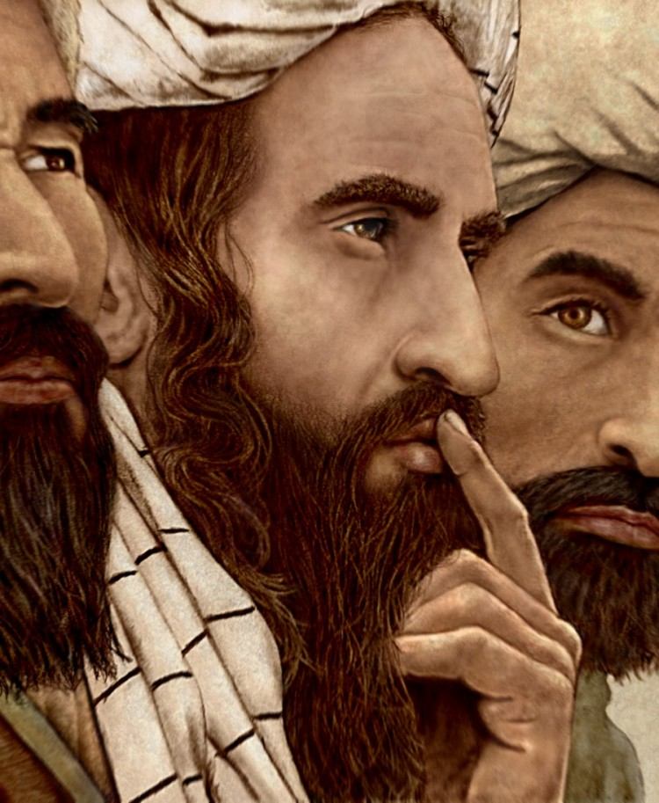
人說我是誰呢？
你們說：我是誰？

Slide 7
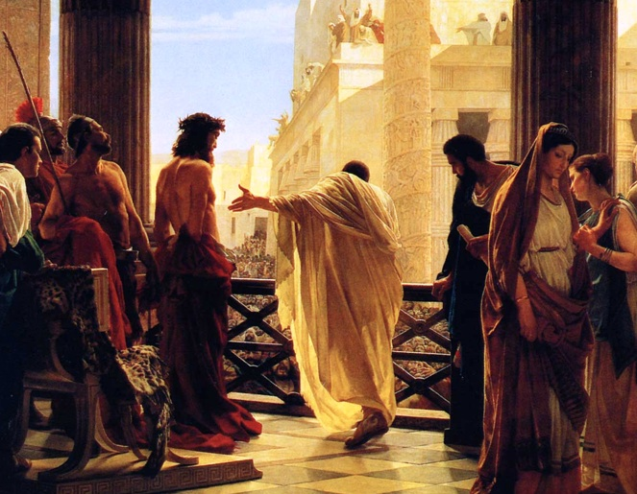
你們看這人 (19:5)
看你們的王 (19:14)

Slide 8

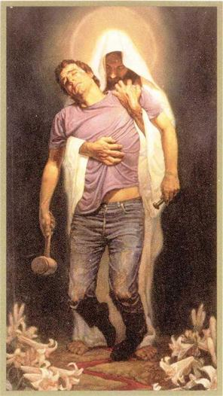
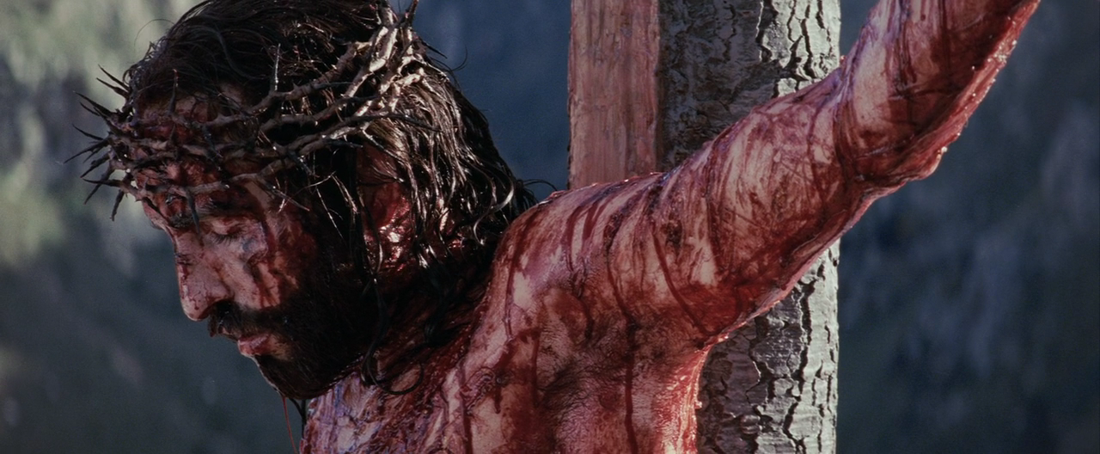
一. 你們看這個人 (19:5)
A. 祂是個真實的人
道成肉身
以馬內利 = 神與人同在
名叫耶穌 = 拯救罪人
因祂的刑罰得平安，因祂的
鞭傷得醫治 (賽53:5)
祂能體恤軟弱，因祂凡事過
試探 (來4:15)
祂在苦難中順從，成為我們
得救的憑據 (來5:8-9)

Slide 9
一. 你們看這個人 (19:5)
A. 祂是個真實的人
B. 是完全無罪的人
...只是祂沒有犯罪 (來4:15)
...沒有作過一件不好的事 (路23:41)
...這真是個義人 (路23:47)
...我查不出祂有什麼罪 (約19:4、6; 18:38)

Slide 10
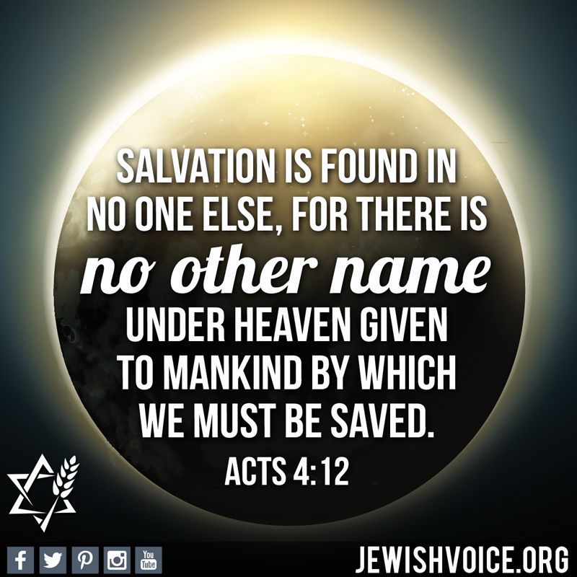
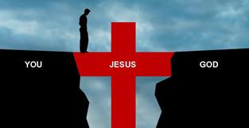
人
基督
神

Slide 11
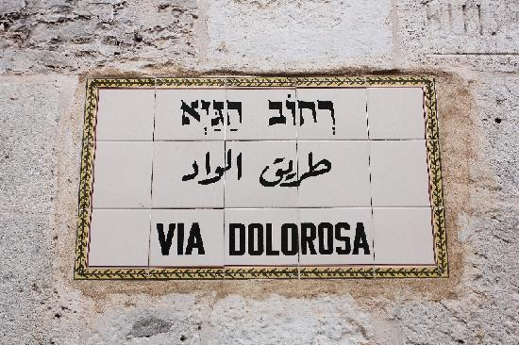
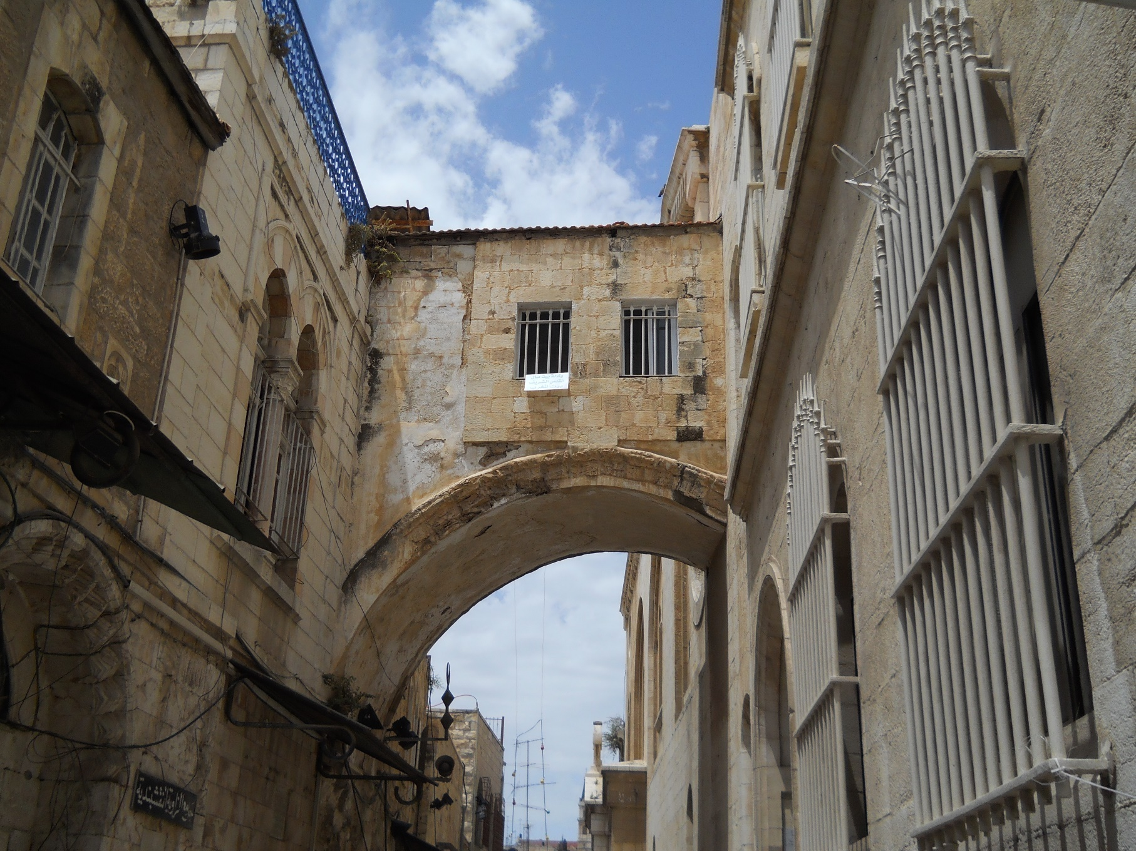
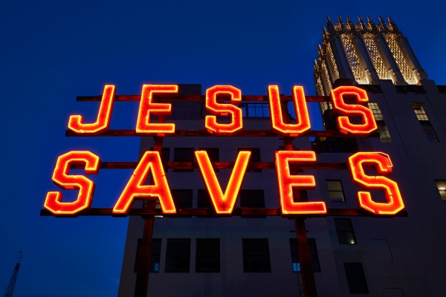
Ecce Homo
看這個人

Slide 12

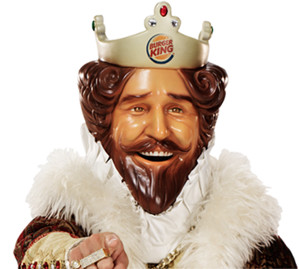
二. 看...你們的王 (19:14)

Slide 13
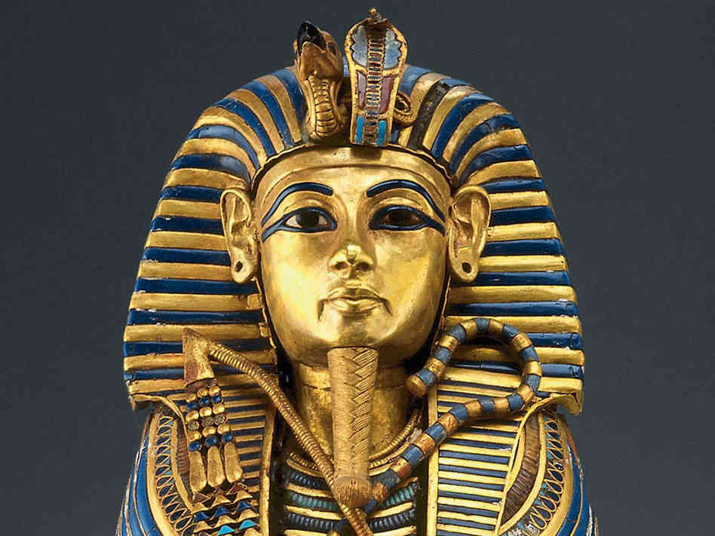
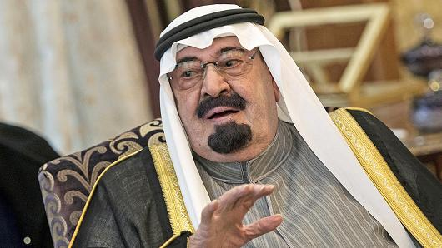
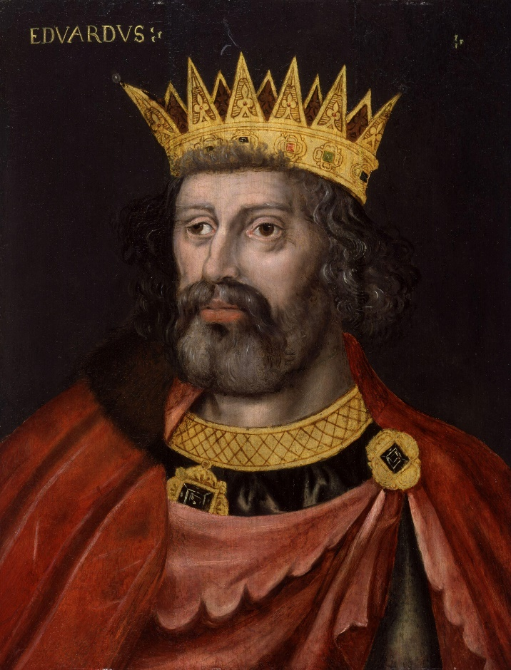
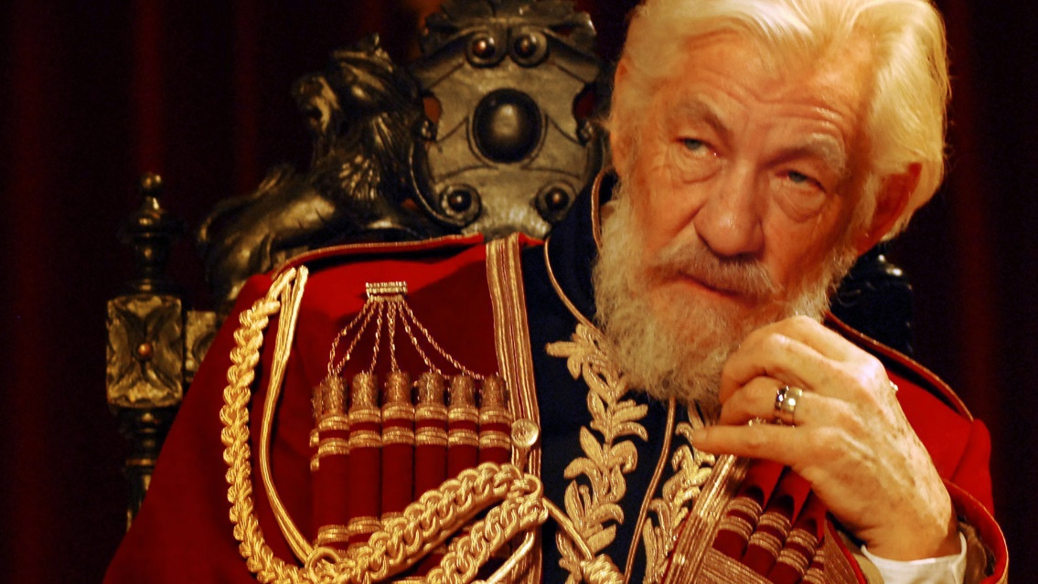

Slide 14
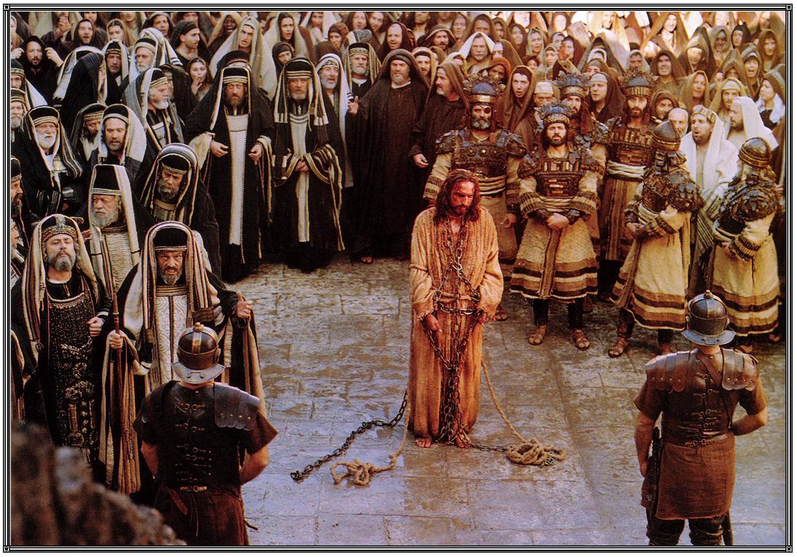
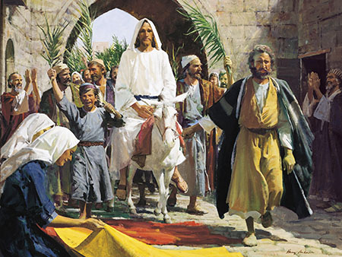
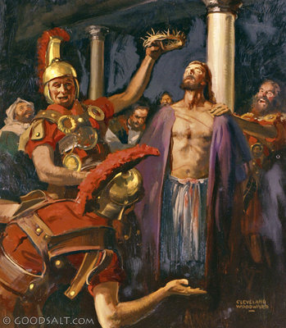
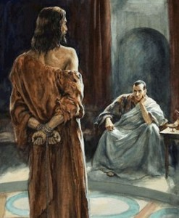
你是王嗎？
恭喜猶太人的王啊！
似王非王，非王是王

Slide 15
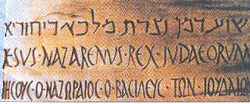
二. 看...你們的王 (19:14)
希伯來文
拉丁文
希臘文
「猶太人的王、拿撒勒人耶穌」

Slide 16

服事
子女
經濟
家庭
事業
「以自己為王」(19:12)
基督
「我們沒有王」(19:15)

Slide 17
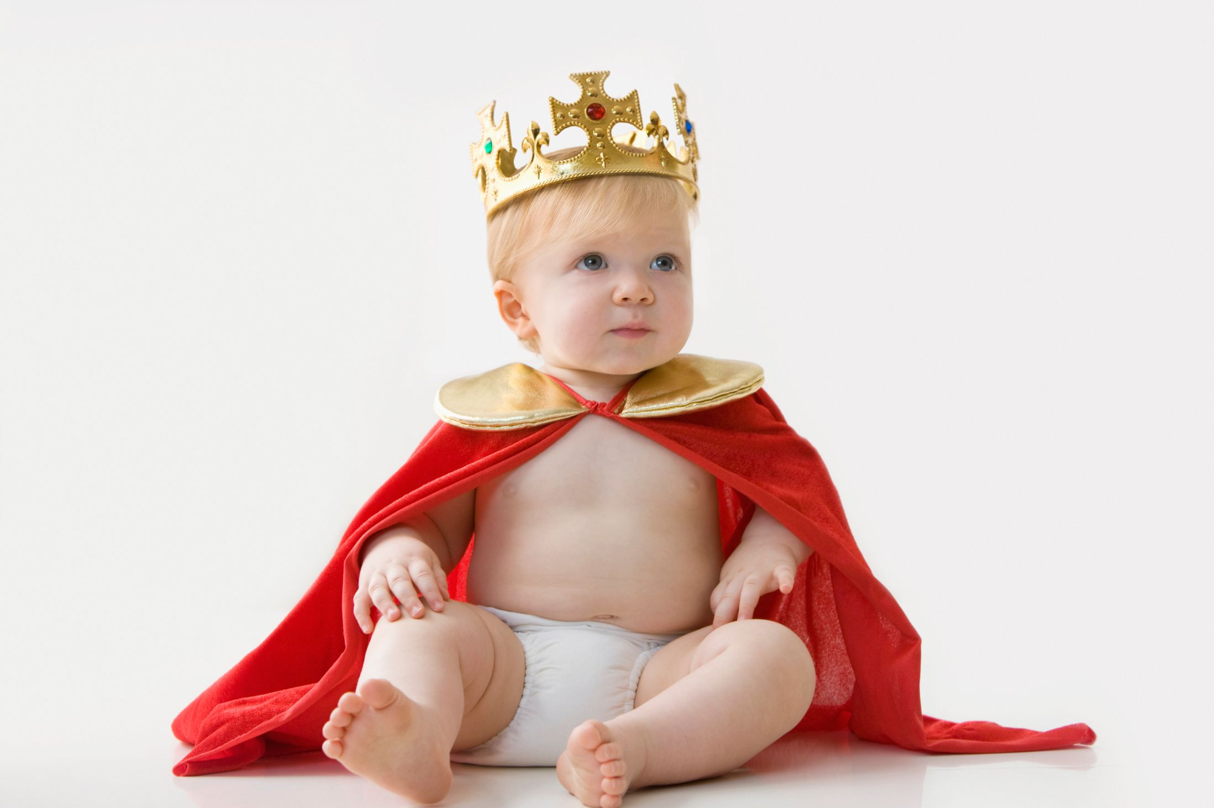


Slide 18





Slide 19
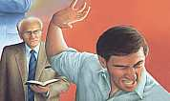
「所以那棄絕的，不是棄絕人，
乃是棄絕那賜聖靈給你們的神。」(帖前4:8)
“Therefore, he who rejects this instruction does not
reject man but God, who gives you His Holy Spirit”
(I Thess. 4:8)

Slide 20
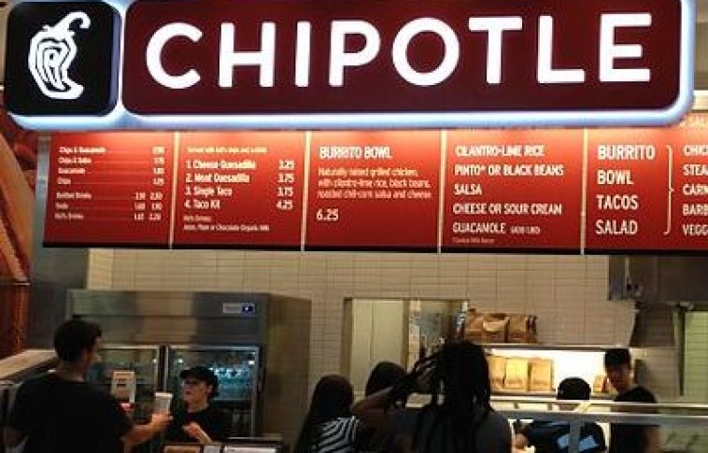
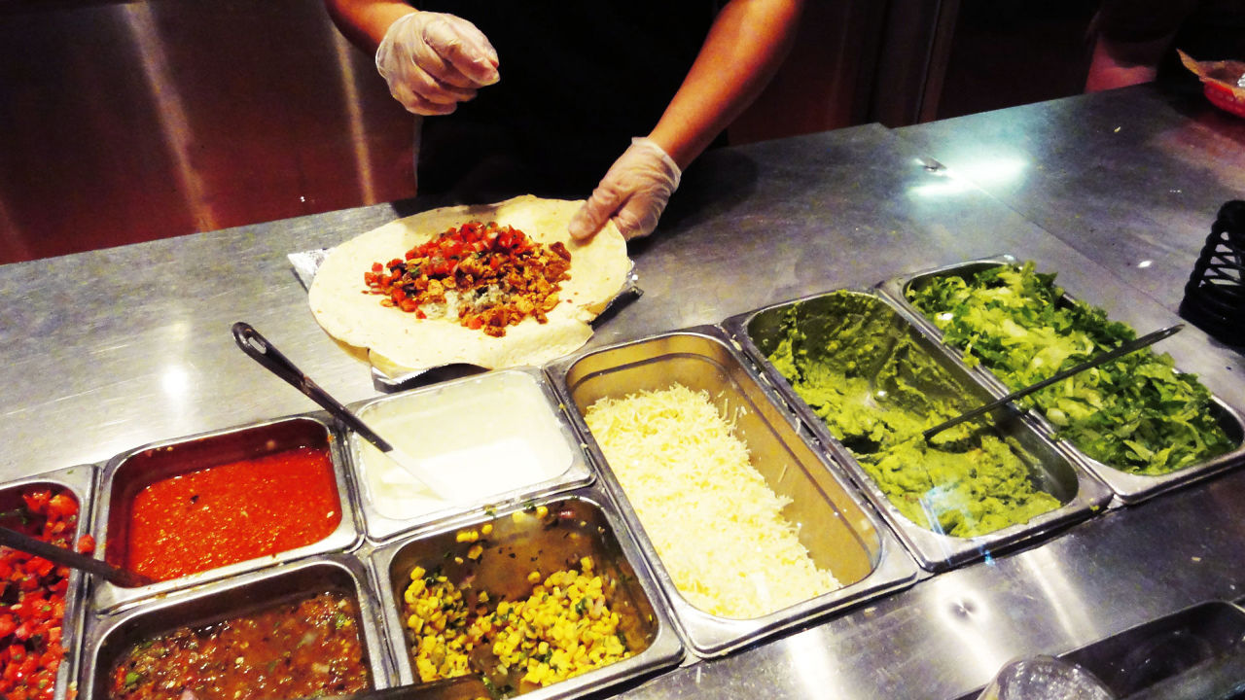

Slide 21
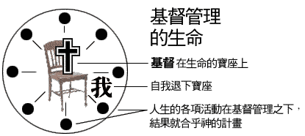
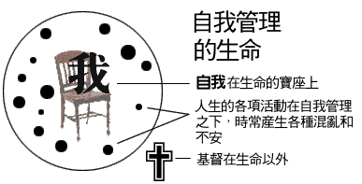

Slide 23
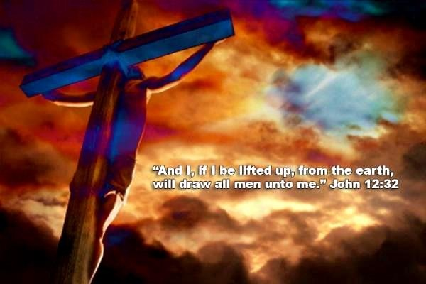

Slide 24
